Slide 1
LTIに準拠したネットワーク学習システムの開発
東京電機大学
菅原良太 沼田悠貴

Slide 2
発表の流れ
1. Ruby on Railsのプラグインについて
2. シミュレータの進捗
3. 課題

Slide 3
プラグインについて
Gemを用いての導入
マニフェストを用いての導入

Slide 4
Gemを用いての導入
Gemfileに必要なgemを記述
コマンドラインから「bundle update」などでGemfileを更新
Notes:
Rails-jQuery, rails-contextmenuｌなどバージョンどころかそもそも別物だった。先代の再現、先代の使用したプラグインの導入という目的には不適合だったので不採用

Slide 5
マニフェストを用いての導入

Slide 6
マニフェストを用いての導入
application.js
application.css

Slide 7
マニフェストを用いての導入
Notes:
App/assets……独自のファイル、 lib/assets……アプリケーション外で共通のもの、 vendor/asssets……自作プラグイン

Slide 8
シミュレータの進捗
シミュレータのプラグイン環境を整えた
見た目とそれに伴う機能の実装

Slide 9
プラグイン環境
魚本、大須賀、中村(2018)らと同じ環境を再現
使用できないプラグインが多数存在
Notes:
先代は必要そうなものを片っ端からプラグインとして導入して、使えなかったものもそのまま入れっぱなしだったのでは

Slide 10
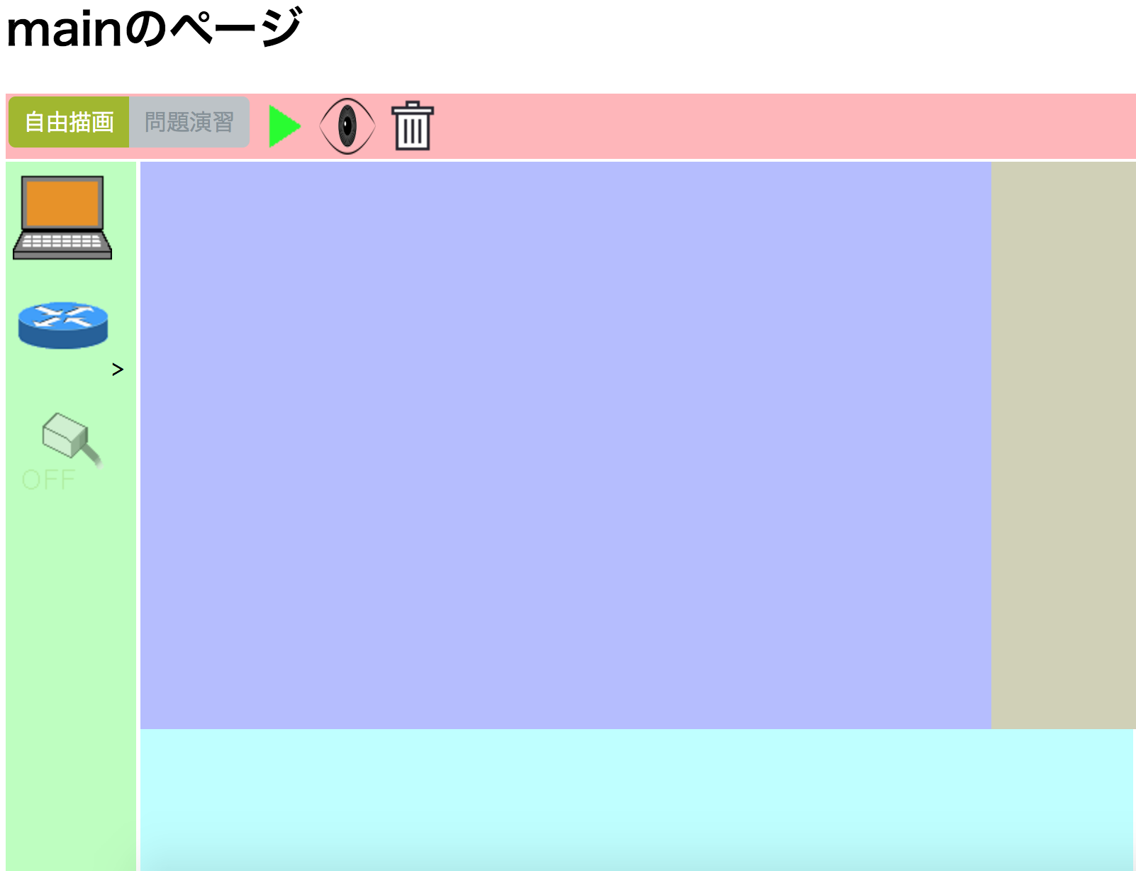
見た目進捗
Notes:
場所の仮設定、上のツールチップのマウスオーバ実装、モード切替のラジオボタン実装、左のpcやルータのドラッグアンドドロップ(未完成)、それぞれのクラスやidの設定

Slide 11
課題
シミュレータの中身を実装
netJsonを実装

